Slide 1
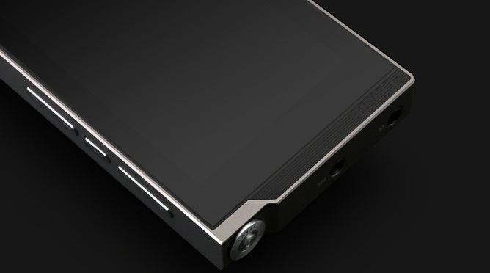
ArduPlayer ♬
2013136115 정세열

Slide 2
목차
주제 선정 이유
구성도
기능
시연 동영상

Slide 3
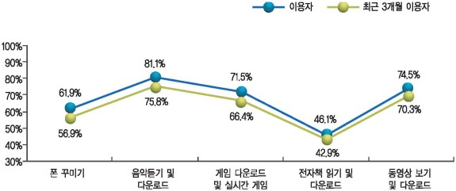
주제 선정 이유
최근 음악, 특히 음질의 대한 관심이 증가
Ex) 스마트폰 V20(DAC칩 내장)
죽은 mp3시장에서 DAP시장 등장
DAP의 하위호환버전인 mp3 선정
한국전자통신연구원(ETRI), 전자신문사

Slide 4
구성도
뮤직쉴드
RTC 모듈
그래픽LCD
아두이노
온습도
모듈

Slide 5
기능
RTC모듈 동작
온도 및 습도 측정
Play 버튼
입력
시간 및 온습도
10초마다 LCD에 출력
음악 재생

Slide 6
시연 동영상
https://youtu.be/g8S-rrkQv5A

